Slide 1
Chào mừng các em
đến với tiết Toán Lớp 2E
GV: Khúc Cẩm Nhung

Slide 2
Khởi động
Notes:
Bài giảng được thiết kế bởi: Phạm Duyên

Slide 4
Bài 35: Ôn tập đo lường
Notes:
Bài giảng được thiết kế bởi: Phạm Duyên

Slide 5
Tiết 1

Slide 6
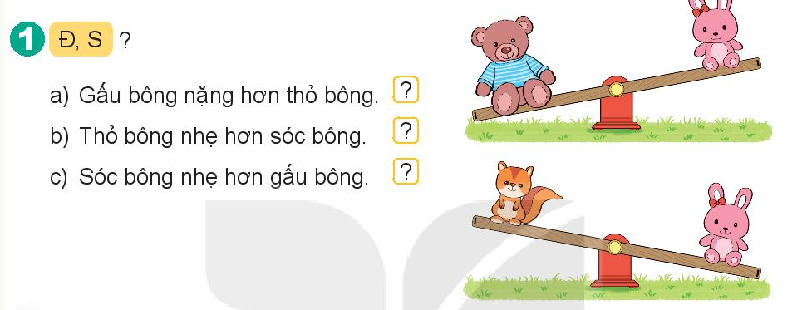
Đ
S
Đ

Slide 7
19 kg + 25 kg = 44 kg
63 kg – 28 kg = 35 kg
35 kg + 28 kg = 63 kg
44 kg – 25 kg = 19 kg
44 kg - 19 kg = 25 kg
63 kg – 35 kg = 28 kg

Slide 8
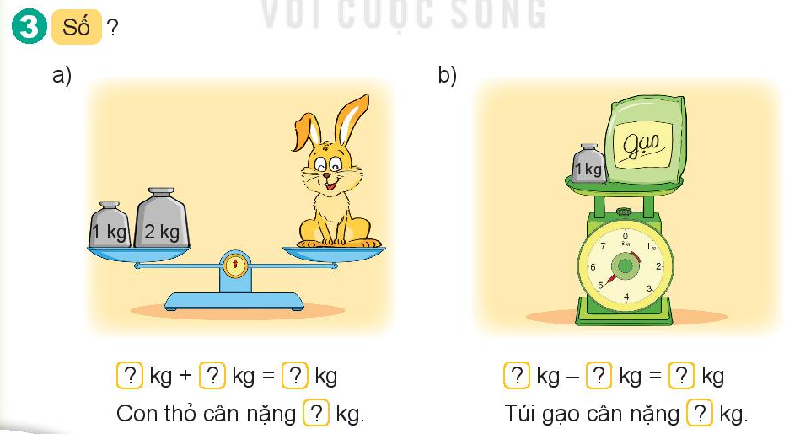
1
2
3
5
1
4
3
4

Slide 9
Lúc này, con lợn nặng số ki-lô-gam là:
25 + 18 = 43 (kg)
Đáp số 43 (kg)

Slide 10
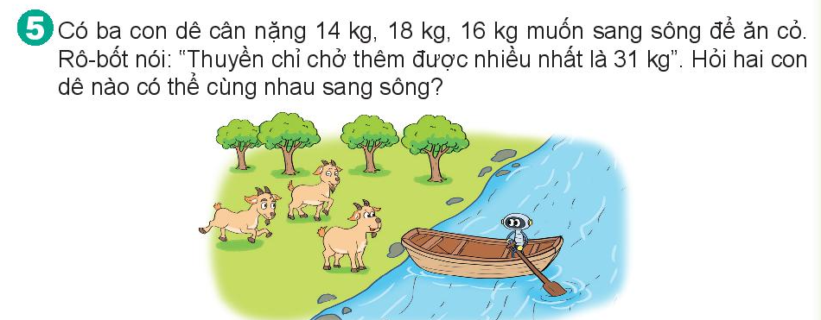
Hai con dê có thể sang song là 14 kg và 16 kg vì:
14 + 16 = 30 kg <31 kg

Slide 11
Tiết 2

Slide 12
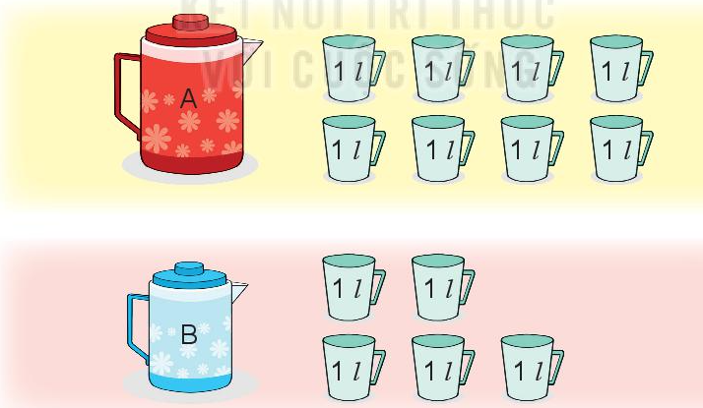
8
5
13

Slide 13
= 33 l
= 63 l
= 25 l
=19 l
= 8 l
= 44 l
= 53 I
= 51 I

Slide 14
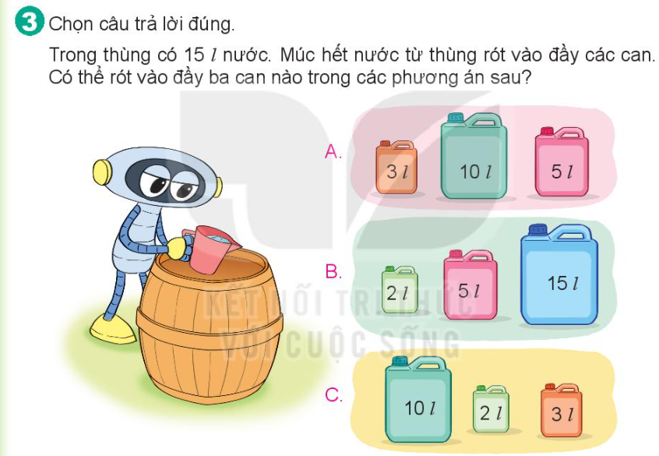
10 l + 2 l + 3 l = 15 l

Slide 15
Có tất cả: 18 + 4 = 22 thùng nước mắm

Slide 16
Chúc các thầy cô mạnh khoẻ
Chúc các con chăm ngoan

